Slide 1

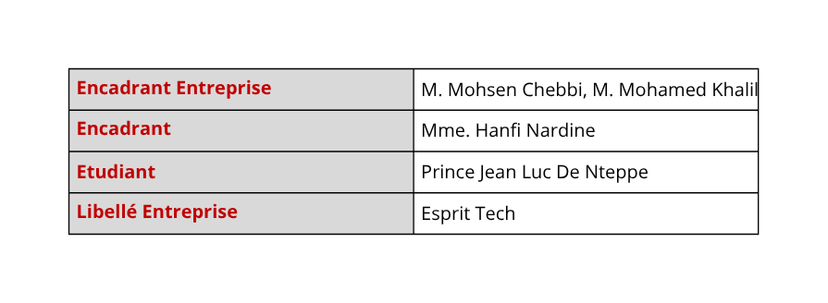
ESPRIT TECH
PRÉVISION DES PRIX ET ANALYSE
DE LA VOLATILITÉ SUR LE MARCHÉ DES
CRYPTOMONNAIES
Page 1

Slide 2
PLAN
CONTEXTE
MÉTHODOLOGIE
ÉTUDE DESCRIPTIVE
MODÉLISATION
GESTION DE RISQUE
CONCEPTION ET IMPLÉMENTATION DE LA SOLUTION
Page 2

Slide 3
PROBLÉMATIQUE!
comment peut-on concevoir et mettre en œuvre une solution intégrée alliant étude qualitative et modélisation quantitative pour améliorer la prévision des prix et de la volatilité, et ainsi fournir aux acteurs du marché des outils fiables pour la gestion des risques et l’optimisation de leurs stratégies ?
Page 3

Slide 4
OBJECTIFS
01
02
03
COMPRENDRE LA DYNAMIQUE DU MARCHÉ
MODELISER LES PRIX
ET LA VOLATILITÉ
OUTILS DE GESTION DE RISQUE ET D’OPTIMISATION DE STRATÉGIE
Recherche
Conception et implémentation
Page 4

Slide 5
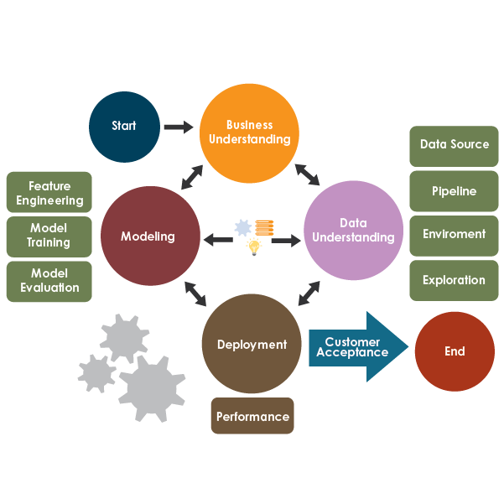
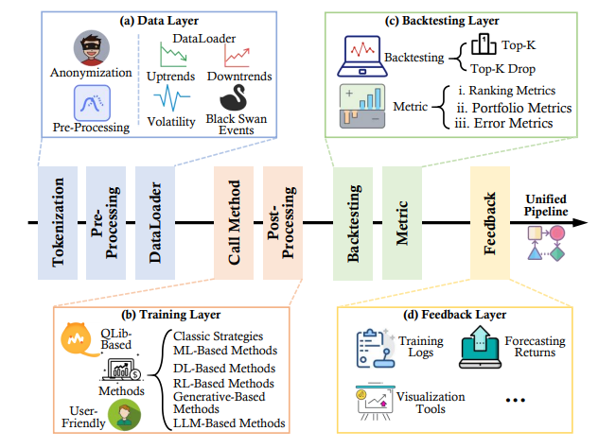
MÉTHODOLOGIE HYBRIDE
TDSP-FINTSB
Figure 1
Figure 2
Page 5

Slide 6
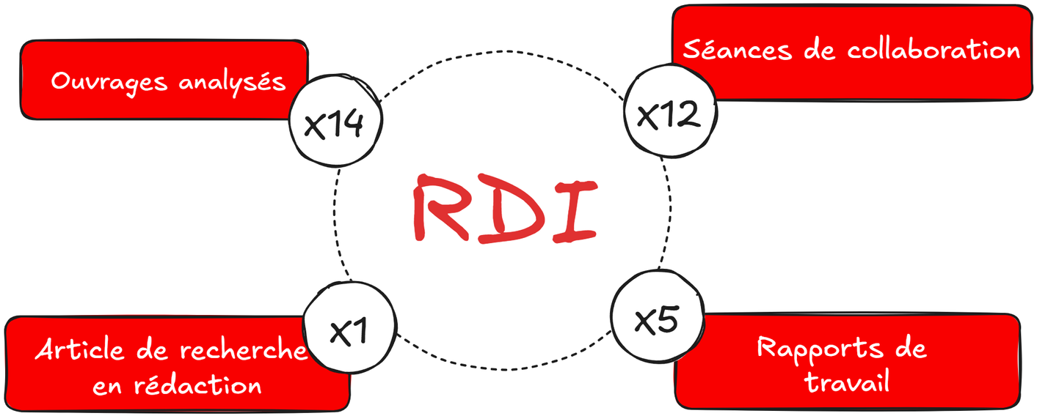
ORGANISME D’ACCEUIL
ESPRIT-TECH(MMSN)
Page 6

Slide 7
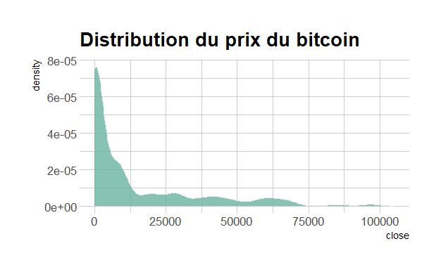
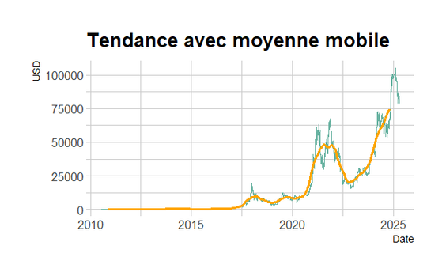


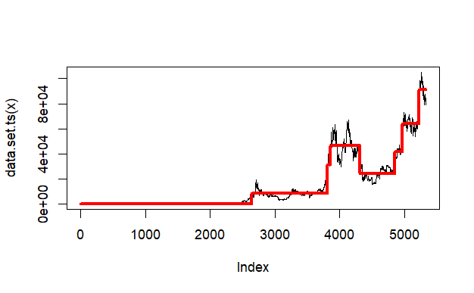
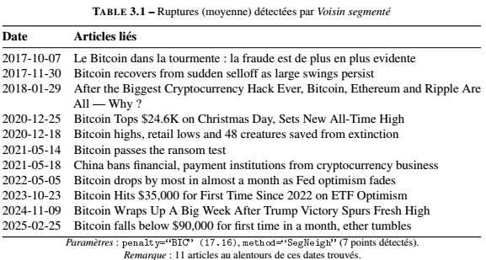
ÉTUDE DESCRIPTIVE
Analyse univariée
Jeu de données(Kaggle)
Figure 3
Figure 4
17 Juillet 2010 - 6 Avril 2025
open-close-high-low
Figure 5
Page 7

Slide 8
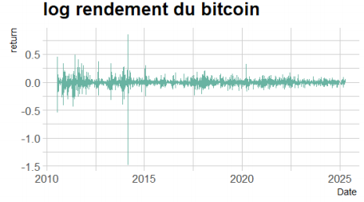
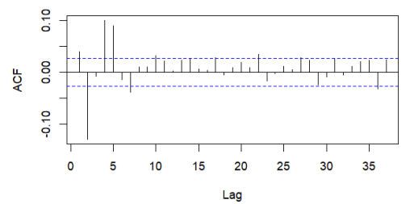
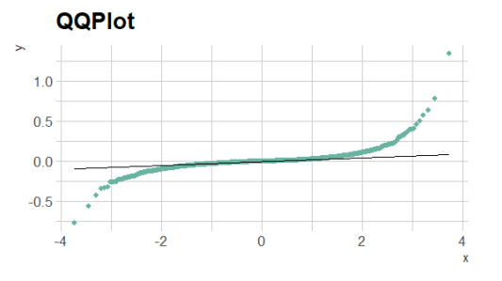
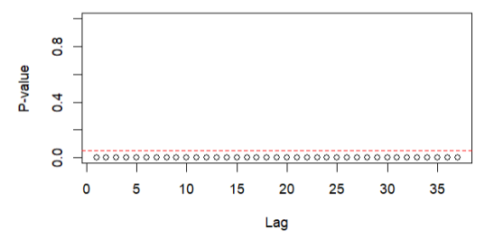
ÉTUDE DESCRIPTIVE
Analyse univariée
Figure 6
Figure 7
Test arch
Figure 8
Figure 9
Page 8

Slide 9

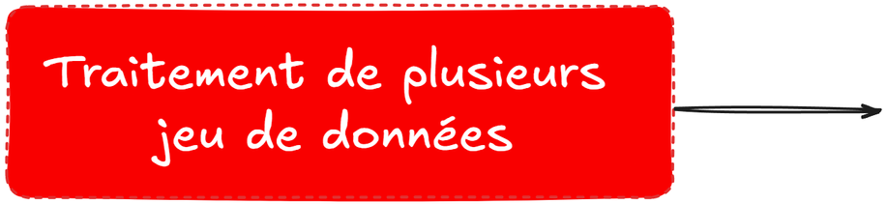
ÉTUDE DESCRIPTIVE
Analyse bivariée
Jeu de données(Kaggle)
Période variable en fonction des disponibilités.
colonne: prix
Page 9

Slide 10
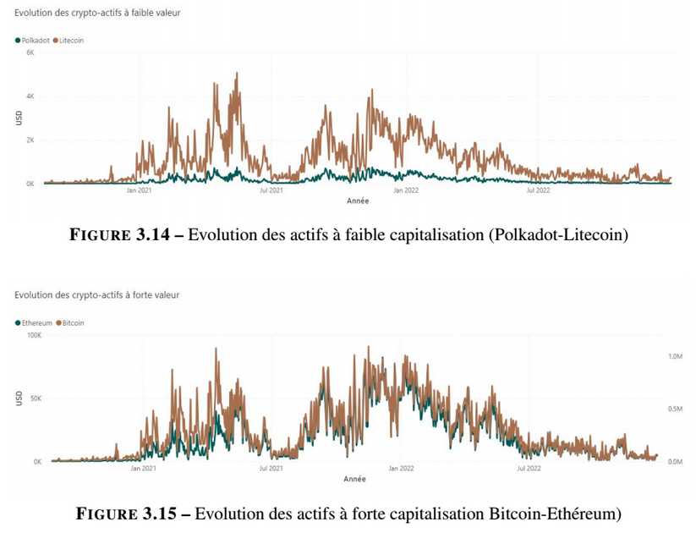
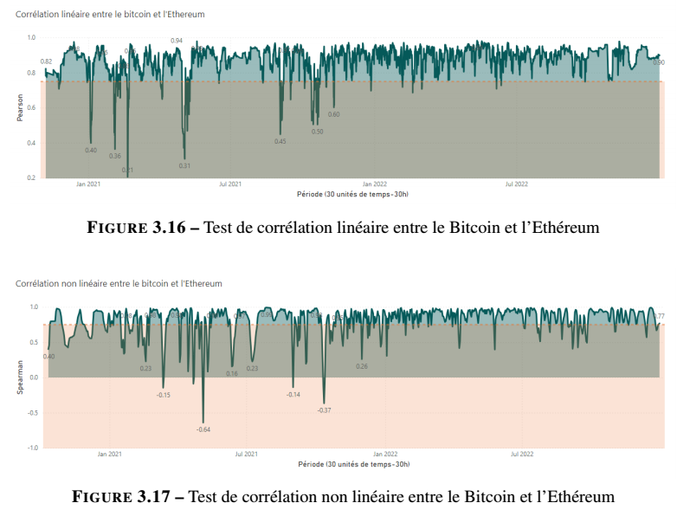
ÉTUDE DESCRIPTIVE
Analyse bivariée
Page 10

Slide 11
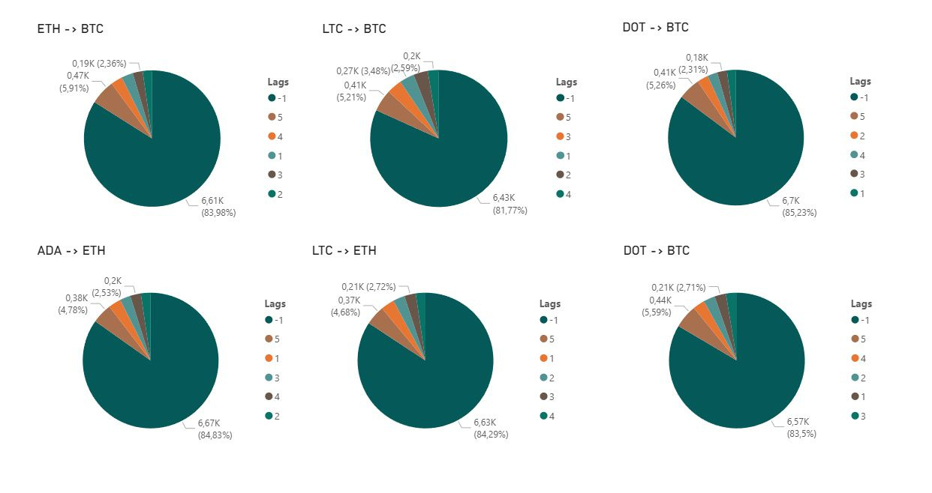
ÉTUDE DESCRIPTIVE
Analyse bivariée
Test de causalité
Figure 10
Page 11

Slide 12
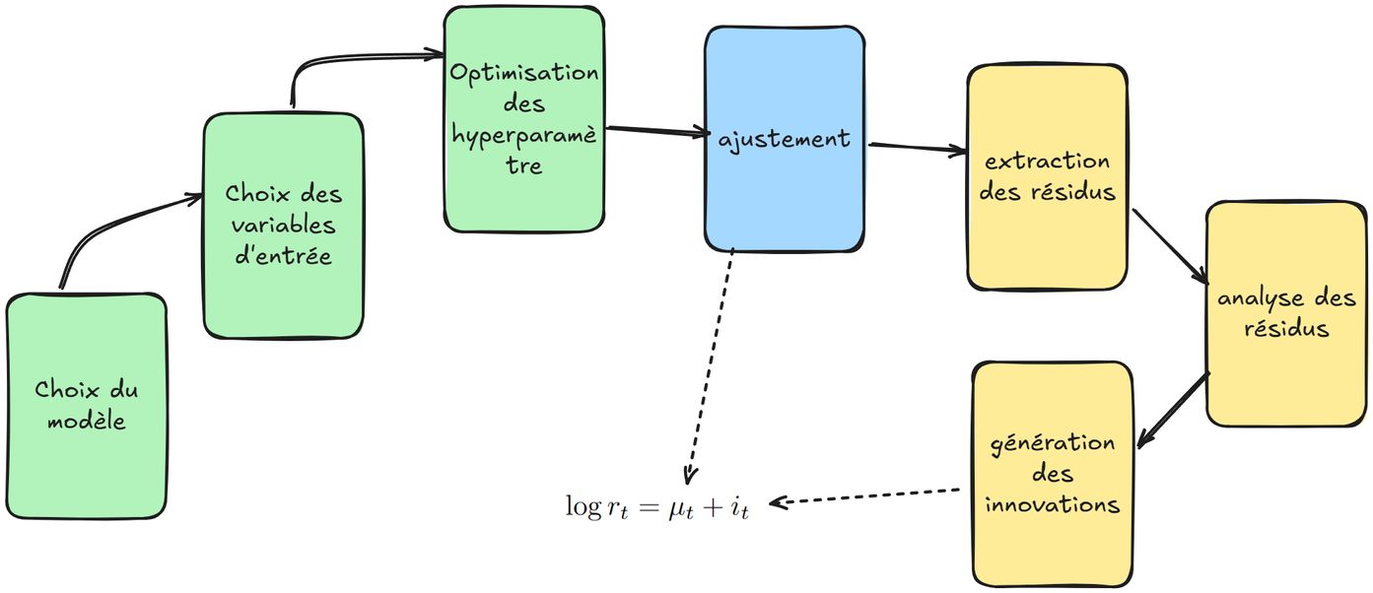
MODÉLISATION
Choix des variables d’entrée
Page 12

Slide 13
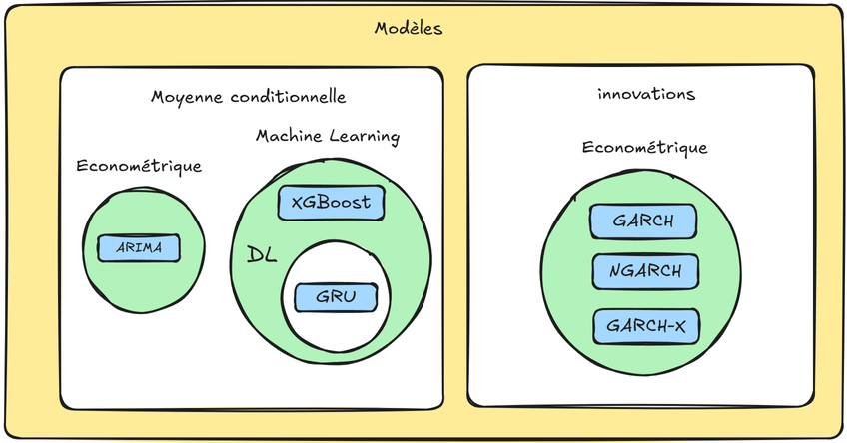
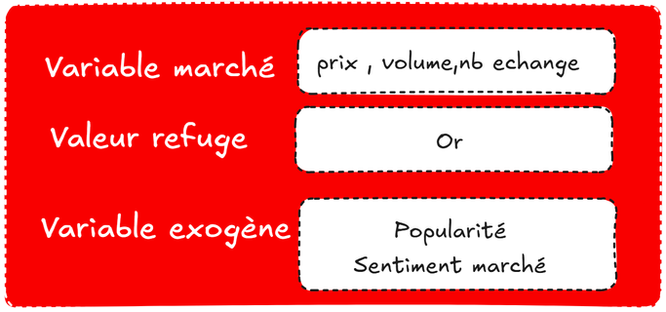
MODÉLISATION
Choix des variables d’entrée
Choix modèle
Jeu de donnée(Kaggle, Cryptopanic , google trend, investing.com)
Figure 8
Période COVID(2019-2020)
Page 13

Slide 14
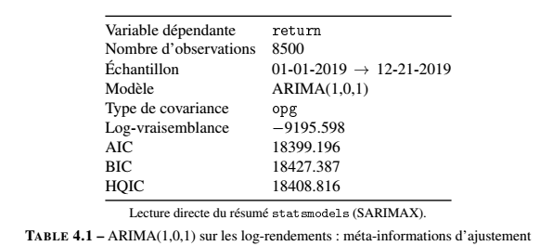
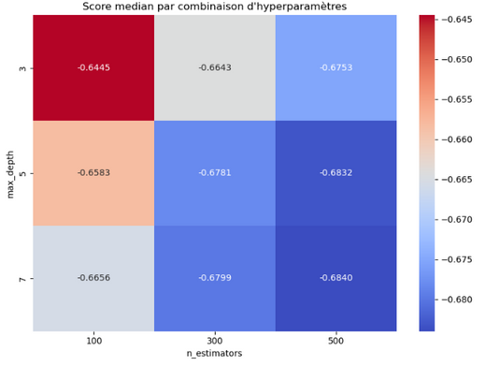
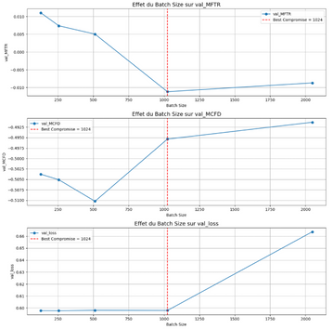
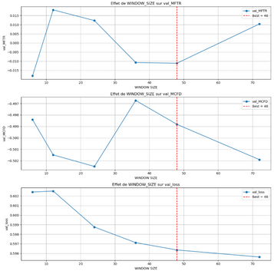
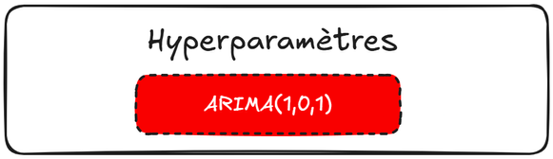
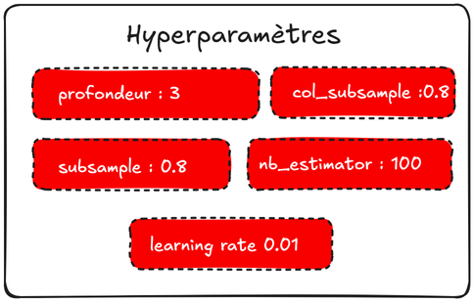
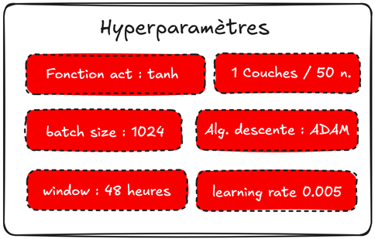
MODÉLISATION
Optimisation des hyperparamètres
ARIMA
XGBOOST
GRU
AUTOMATIQUE
COMBINATOIRE
COMBINATOIRE & ANALYTIQUE
Figure 11
Figure 12
Page 14

Slide 15
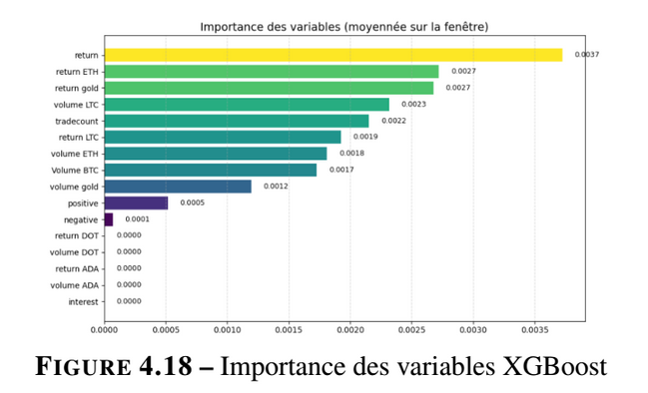
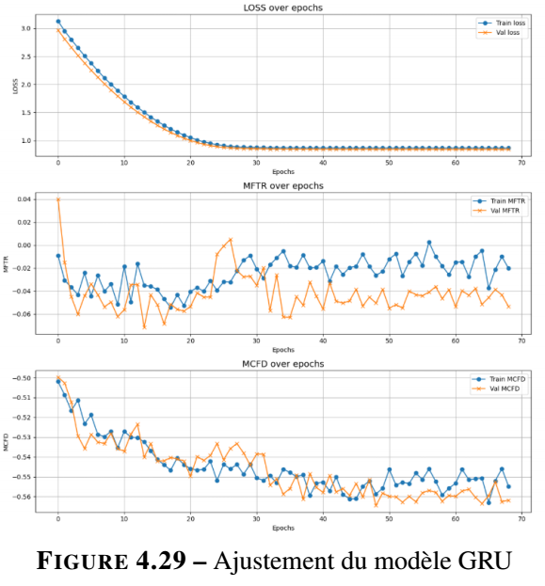
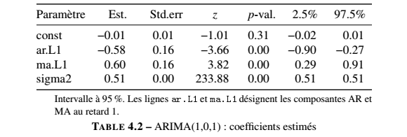
MODÉLISATION
Ajustement
ARIMA
XGBOOST
GRU
Page 15

Slide 16
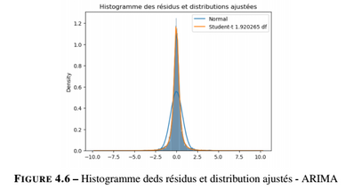
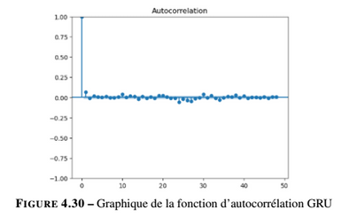
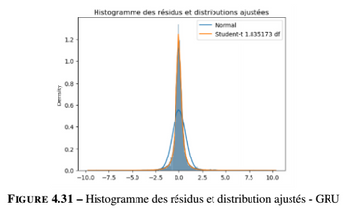
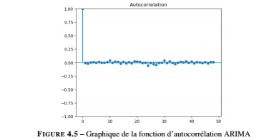
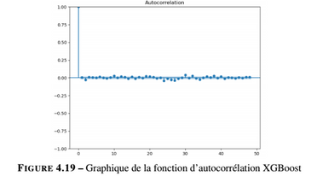
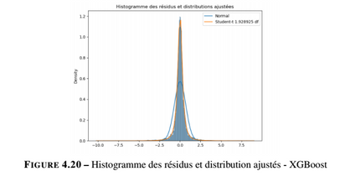
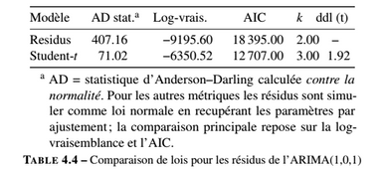
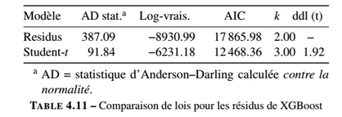
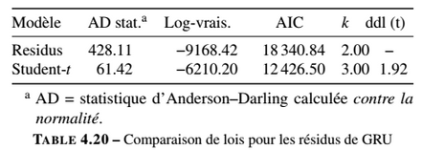
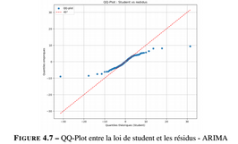
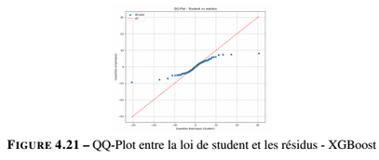
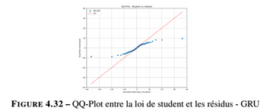
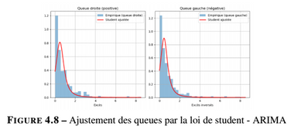
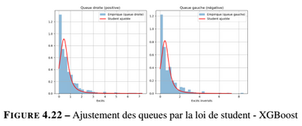
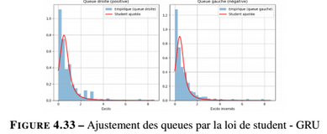
MODÉLISATION
Extraction & analyse des résidus
ARIMA
XGBOOST
GRU
Page 16

Slide 17
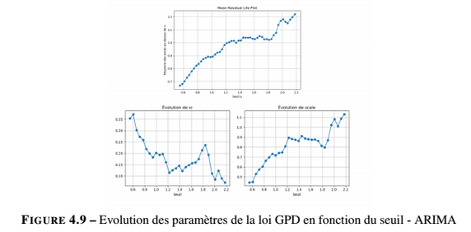
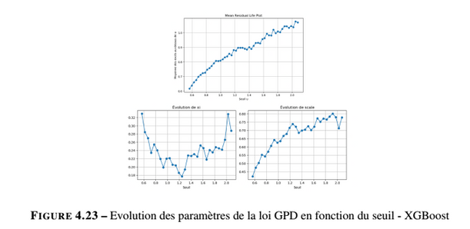
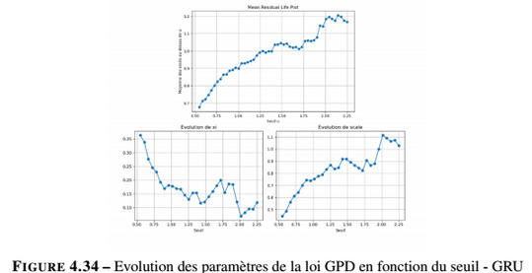
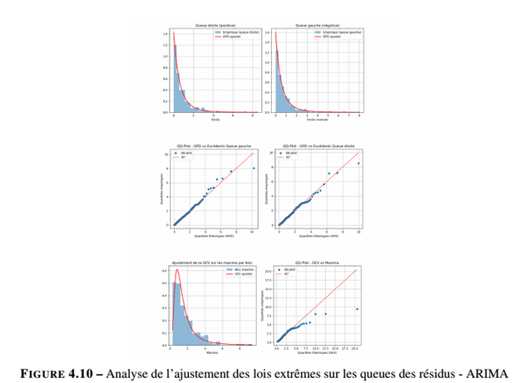
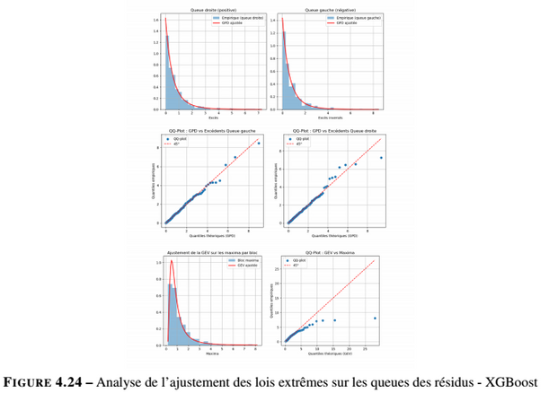
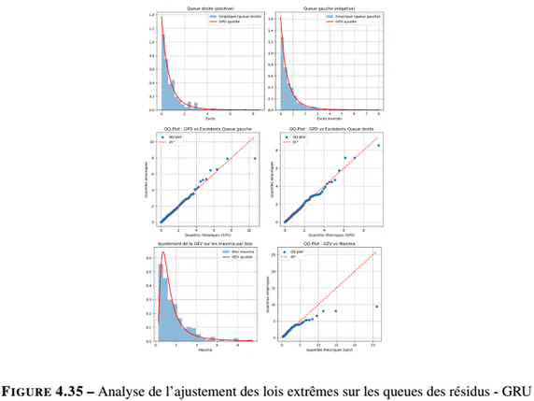
MODÉLISATION
Extraction & analyse des résidus
ARIMA
XGBOOST
GRU
Page 17

Slide 18




MODÉLISATION
Extraction & analyse des résidus
LOI DES MÉLANGES
Figure 13
Page 18

Slide 19





MODÉLISATION
Extraction & analyse des résidus
ARIMA
XGBOOST
GRU
Page 19

Slide 20






MODÉLISATION
Extraction & analyse des résidus
PARAMÈTRES ESTIMÉS
Figure 14
XGBoost
GRU
ARIMA
Page 20

Slide 21

MODÉLISATION
Extraction & analyse des résidus
RÉCAPITULATIF
Page 21

Slide 22






MODÉLISATION
Entrainement pour déploiement
CHOIX DES VARIABLES D’ENTRÉE
ENTRAINEMENT & SUIVI
DÉPLOIEMENT
Jeu de donnée(Coingecko, Cryptopanic , google trend)
Période (Septembre 2024- Mai 2025)
Figure 15
Figure 16
Page 22

Slide 23


MODÉLISATION
Évaluation prospective out-of-sample
Période 9 août - 25 août avec un horizon 1 pas
Figure 17
Figure 18
Page 23

Slide 24


GESTION DES RISQUE
Applications multiples
CALCUL DE MÉTRIQUE DE RISQUE
TARIFICATION DES OPTIONS
Page 24

Slide 25


GESTION DES RISQUE
Tarification des options
Figure 21
Page 25

Slide 26




CONCEPTION & IMPLÉMENTATION
Compréhension & élaboration
Figure 22
Figure 23
Figure 24
Page 26

Slide 27



CONCEPTION & IMPLÉMENTATION
Maquettage
Figure 25
Figure 26
Page 27

Slide 28

CONCEPTION & IMPLÉMENTATION
Architecture de la solution
Figure 8
Page 28

Slide 29
MERCI
DEMO SOLUTION
Page 29

